Slide 1
МБДОУ «Детский сад № 97»
«Инновационные подходы к решению проблемы адаптации детей 1,5 лет к детскому саду»
Подготовила воспитатель
Яблонская Анна Михайловна
г. Дзержинск
2020 – 2021г.

Slide 2
Адаптация – это приспособление организма к изменяющимся внешним условиям (С.И. Ожегов) Инновация - означает «нововведение», «передовой педагогический опыт», «новаторство, возникающее на основе разнообразия инициатив и новшеств, перспективных для развития образования».
Изменения в привычной жизни ребенка в условиях адаптации:
Четкий режим
Постоянный контакт со сверстниками
Резкое уменьшение персонального внимания
Отсутствие родных
Необходимость подчиняться незнакомому человеку

Slide 3
В соответствии с ФГОС ДО, воспитателю необходимо:
Обеспечить подход непосредственно к каждому ребенку
Использование инновационных технологий, продвижение вперед в вопросах адаптации детей
Создание максимальных условий, благоприятной атмосферы безболезненного привыкания к условиям образовательного учреждения.
Осуществлять воспитательный и образовательный процесс через уважительное отношение к личности ребенка

Slide 4
Цель: создание благоприятных условий, способствующих комфортной адаптации ребенка к условиям ДОУ.
Задачи:
Создать для ребенка атмосферу безопасности и комфортную обстановку.
Внедрить инновационные формы и методы сотрудничества с родителями, способствующие повышению информационной культуры в практику психолого-педагогического партнерства
Организовать РППС , стимулирующую у детей чувство комфортности и защищенности

Slide 5
В соответствие с Профессиональным стандартом педагога, Педагог (воспитатель) должен обладать следующими компетенциями:
Педагог (ведет, опираясь на инициативу участников)
Задает вопросы
Интересуется у родителей о ребенке и вместе с ними оценивает его развитие
Ищет решение проблем вместе с родителями
Узнает цели, пожелания и потребности родителей в отношении их ребенка и группы в целом и добавляет к ним свои предложения
Вместе с родителями обсуждает и находит те виды деятельности, которые подходят по домашним условиям и стилю жизни
Говорит так, чтобы родителям было понятно
Помогает родителям оценить свои силы и знания, убедиться в правильности своих действий.

Slide 6
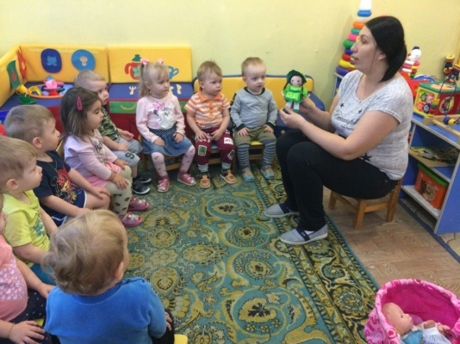
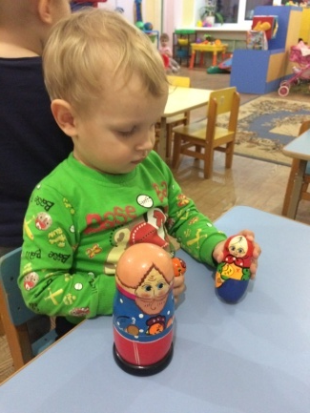
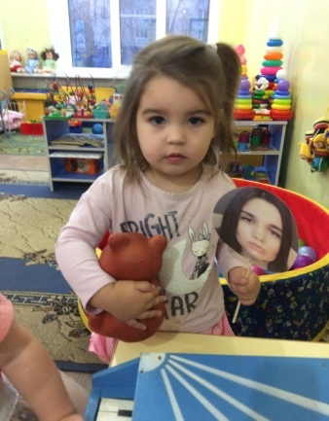
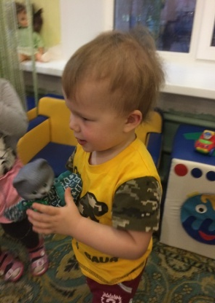
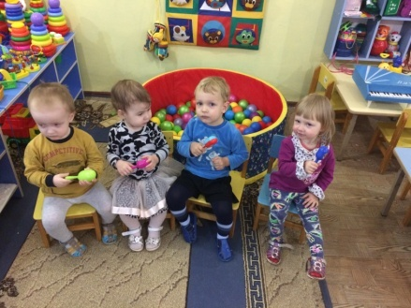
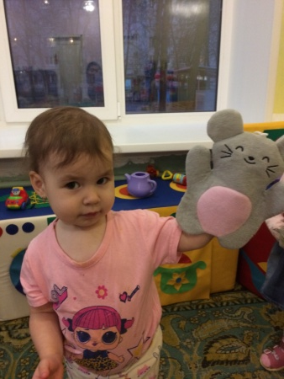
«Формы работы с детьми»
Коллективные и подвижные игры;
Игровые ситуации максимально приближенные к типовым сюжетам из реальной жизни;
Игры с крупной и мелкой мозайкой, нанизывание шариков на шнур, соединение деталей крупного конструктора «Лего», с матрешками, с прищепками и др.
Музыкальные занятия и развитие движения. Звукоподражание, подпевание, слушанье музыки, музицирование на детских музыкальных инструментах, жестовые и телесные игры;
Игры-забавы, куклы Бибабо

Slide 7
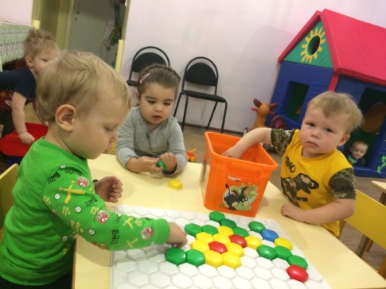
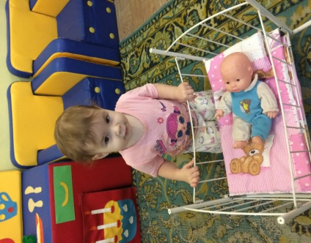
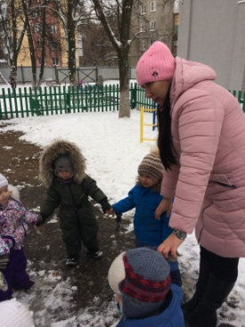
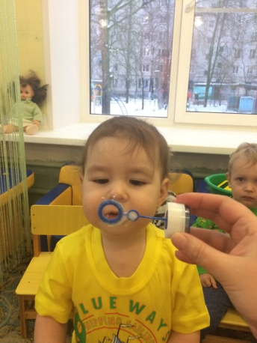
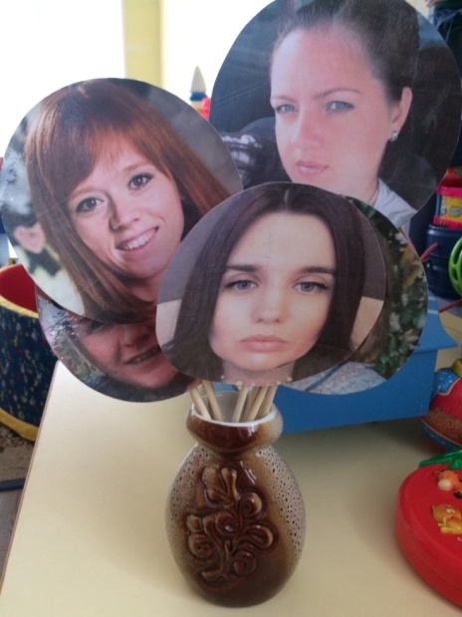
«Формы работы с детьми»
Подвижные игры
Игра с крупной мозаикой
Игра «Кукла хочет спать»
Дыхательная гимнастика
Игра: «Мамочка на палочке»

Slide 8
«Формы работы с детьми»
Игра на погремушках

Slide 9
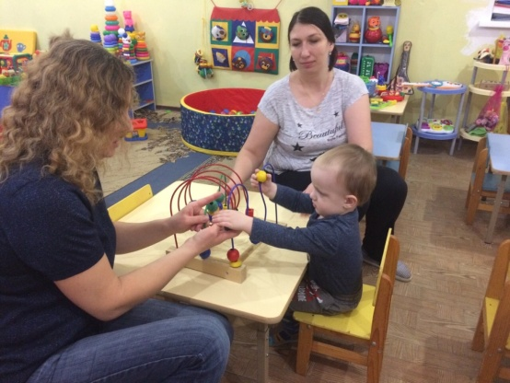
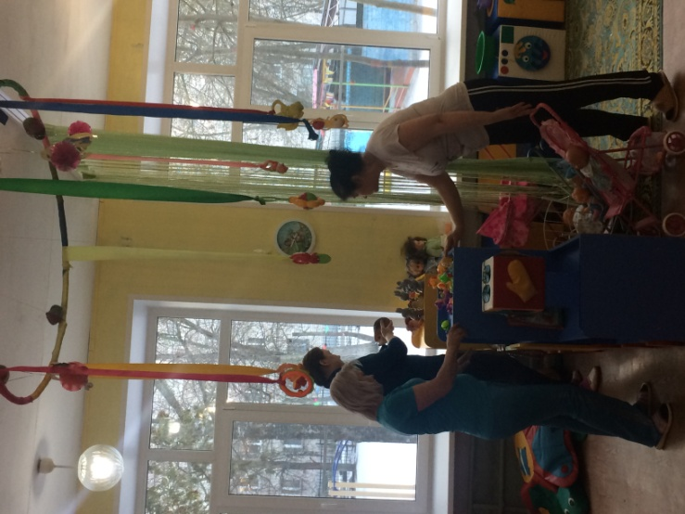
Формы взаимодействия с родителями
- Сочинение-эссе на тему «Мой ребёнок»
- Адаптационные листы (дополненные графами «Поведение ребёнка дома перед посещением детского сада», «Поведение ребёнка дома после посещения детского сада») - заполняют сами родители
- Изучение семьи - SS-анализ (значимость, важность, удовлетворенность).
- «День открытых дверей»
«Вечерние посиделки»
- «Телефон доверия»

Slide 10
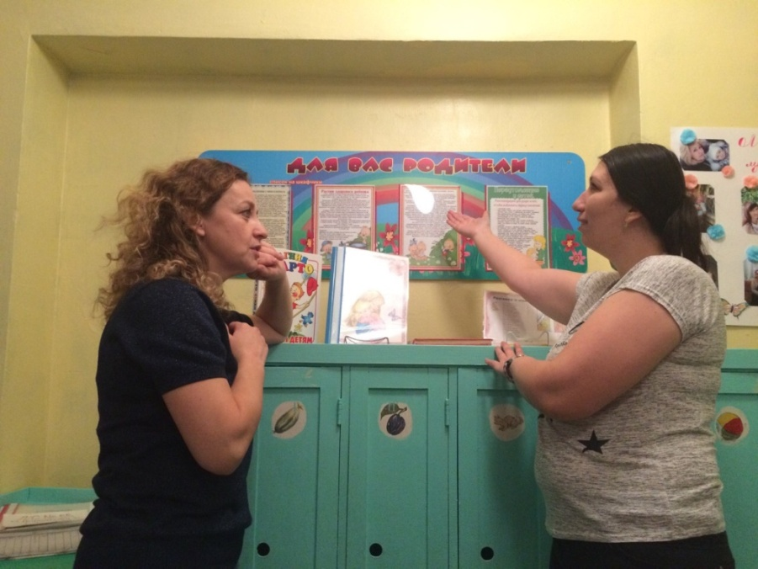
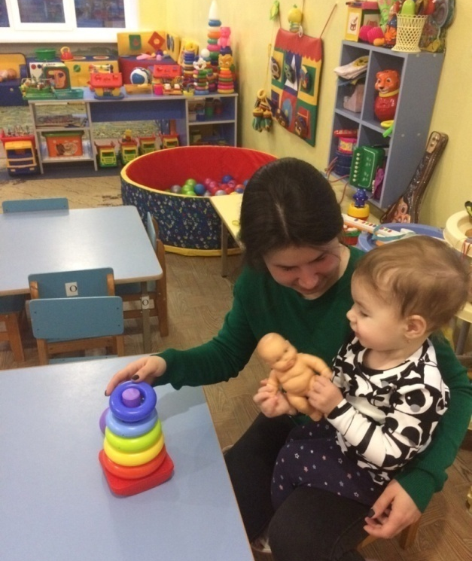
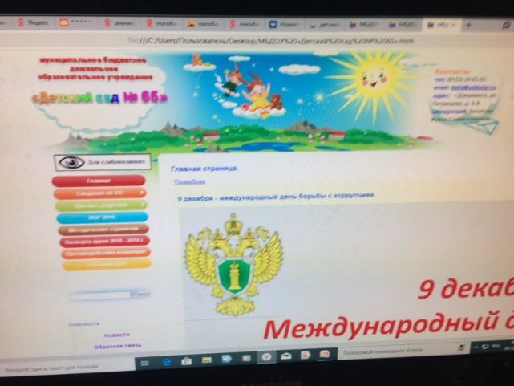
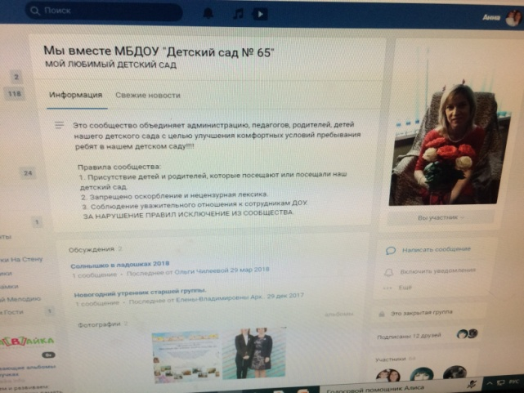
Формы взаимодействия с родителями
Индивидуальная консультация
по адаптации ребенка
«День открытых дверей»
«Общение посредством сети интернет»

Slide 11
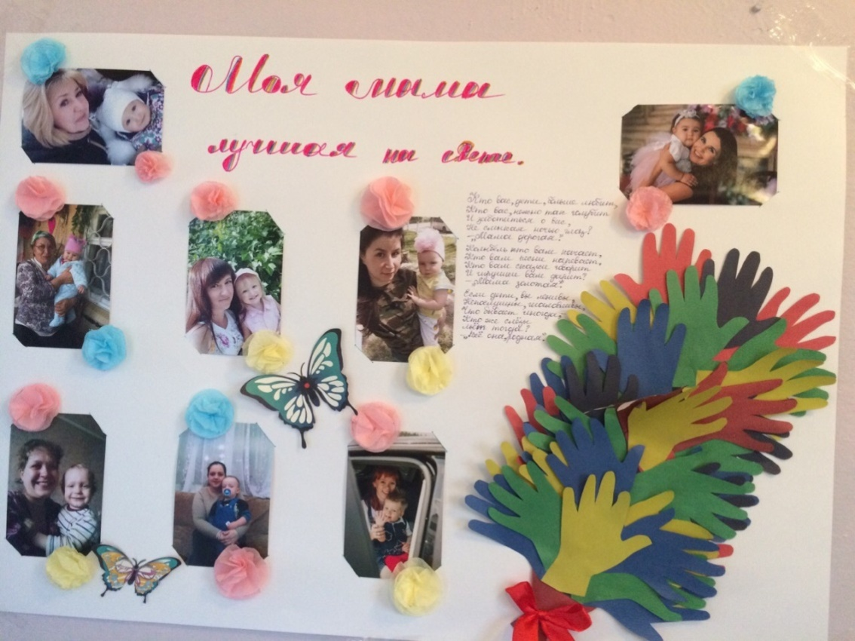
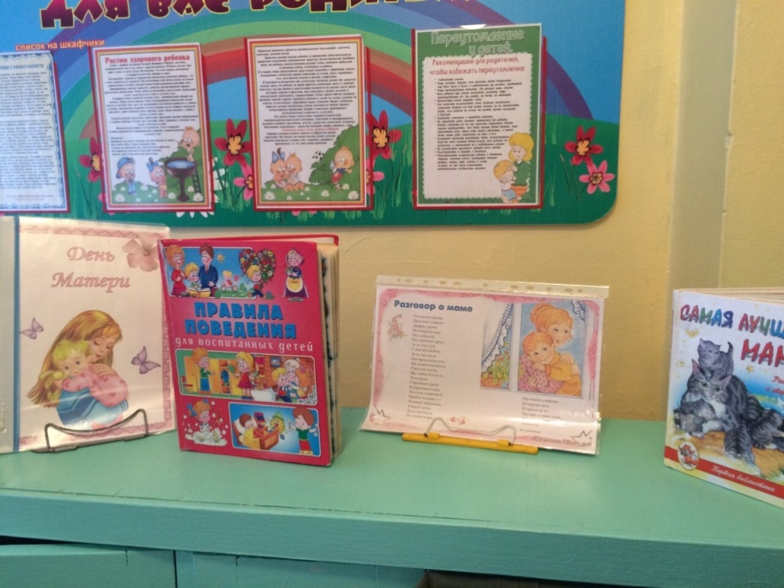
Формы взаимодействия с родителями
Выставка книг ко «Дню Матери»,
организована из домашней библиотеки
родителей
Газета ко «Дню Матери»,
выполнена совместно с родителями

Slide 12
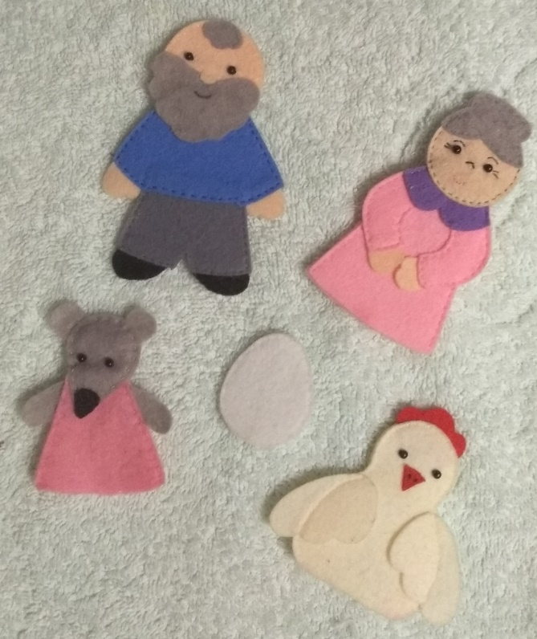
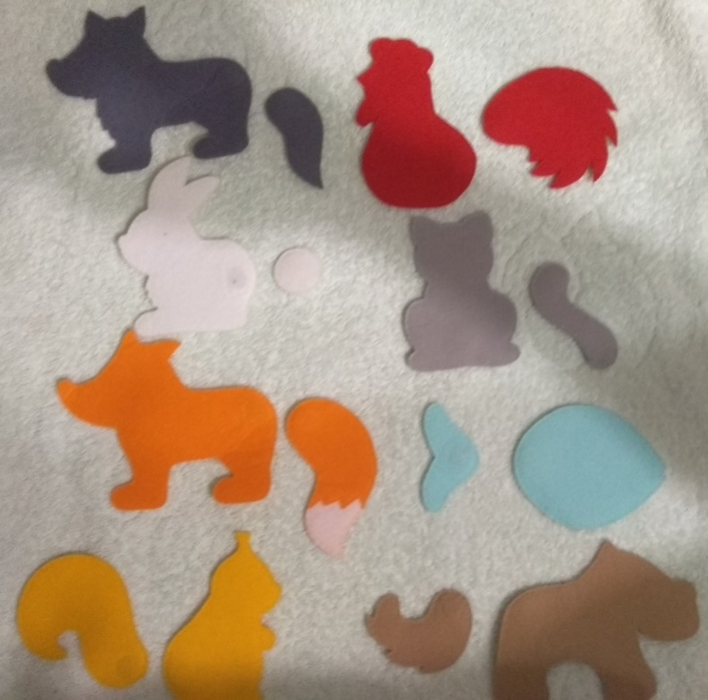
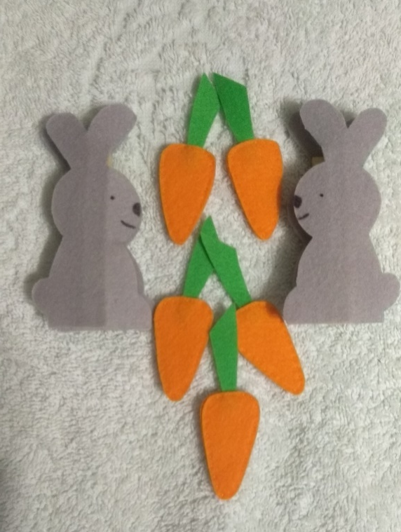
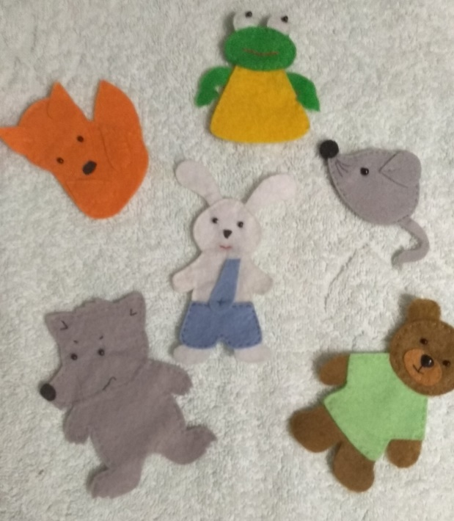
Формы взаимодействия с родителями
Обогащение РППС
«Дидактические игры из фетра»
«Пальчиковые игры»
Игра «Накорми зайку»
Игра «Чей хвост?»

Slide 13
Диагностика адаптации детей к условиям ДОО (дети от 1,5 до 2 лет) (2018 – 2019, 2019-2020 уч. год)

Slide 14
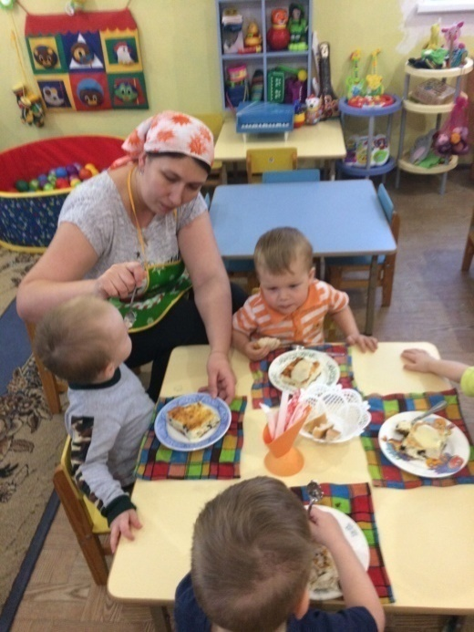
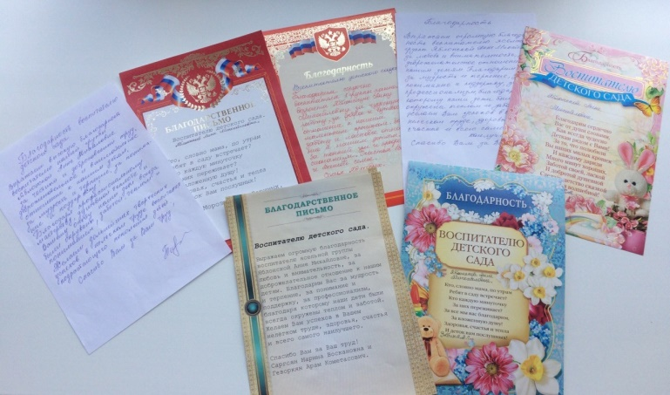
Перспективы:
Дети в легкой форме проходят адаптацию к детскому саду, активно участвуют в играх, подвижны, раскрепощены
Повышение компетентности родителей в вопросах адаптации детей раннего возраста.

Slide 15
Литература:
1.Федеральный Государственный Образовательный Стандарт Дошкольного Образования / Министерство образования и науки Российской Федерации .-М: Просвещение, 2013 г.
2. Белкина Л.В. Адаптация детей раннего возраста к условиям ДОУ: Практическое пособие.- Воронеж «Учитель»,2006.-236с.
3Лапина И.В. Адаптация детей при поступлении в детский сад: программа, психолого-педагогическое сопровождение, комплексные занятия. – Волгоград: Учитель,2010.-127с.
4. Выготский Л.С. Избранные психологические исследования. – СПб, 2006. – 301 с.
Дошкольное учреждение и семья - единое пространство детского развития / Т. Н. Доронова, Е. В. Соловьева, А. Е. Жичкина и др. - М.: Линка-Пресс. - 2006. - С.25 - 26.
5.Евдокимова Е.С., Додокина Н.В., Кудрявцева Е.А. Детский сад и семья: Методика работы с родителями. Пособие для педагогов и родителей. – М.: Мозаика-Синтез, 2007. -144с.
6. Заводчикова О.Г. Адаптация ребенка в детском саду: взаимодействие ДОУ и семьи: пособие для воспитателей. – М.: Просвещение, 2007. – 79с.
7.Зверева О.Л., Кротова Т.В. Родительские собрания в ДОУ: методическое пособие. – 4-е изд. – М.: Айрис-пресс, 2009. -128с. (Дошкольное воспитание и развитие)
Москалюк О.В., Погонцева Л.В. Педагогика взаимопонимания: занятия с родителями. - Волгоград: Учитель,2010.-123с.
8.Кознова Н. Использование нетрадиционных методов и приемов при адаптации в доу детей раннего возраста [Электронный ресурс]./ Н. Кознова.- Режим доступа: https:// www.maam.ru
9. Логунова Е. С. Эмоциональный комфорт детей в период адаптации. Педагогическая мастерская. Открытый урок. Первое сентября [Электронный ресурс]./ Е.С. Логунова.- Режим доступа: http://открытый урок.рф
10.Чернецкая И.И. Игровая деятельность в период адаптации в детском саду. Государственное учреждение образования «Ясли-сад агрогородка Индура» [Электронный ресурс]./ И.И. Чернецкая.- Режим доступа: https://ddu-indura.by
доступа: http://открытый урок.рф

